Slide 1


Slide 2


Slide 3

“Aguardando, e apressando-vos para a vinda do dia de Deus, em que os céus, em fogo se desfarão, e os elementos, ardendo, se fundirão? Mas nós, segundo a sua promessa, aguardamos novos céus e nova terra, em que habita a justiça.”
II Pedro 3:12 e 13

Slide 4
Fazemos parte da geração que aguarda, para breve, a segunda vinda de Cristo. O mais importante para este momento solene é estar preparados, como mordomos fiéis, e subir com Ele para o Céu.

Slide 5
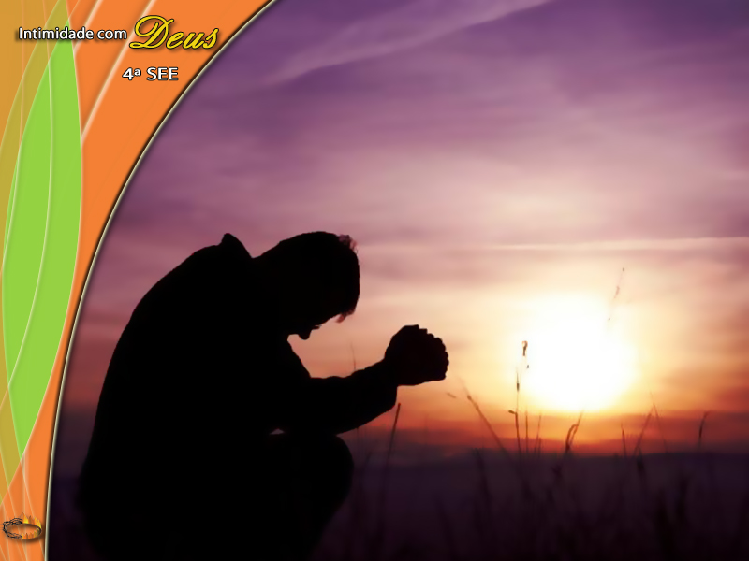
Andar diariamente
em intimidade com Jesus, assim como Enoque andou, é a nossa mais urgente e importante tarefa; as demais coisas são secundárias.

Slide 6

Objetivo do 1º SEE:
Desenvolver e consolidar o hábito de buscar Deus na primeira hora de cada manhã (a hora em que você acorda).

Slide 7

Objetivo do 2º SEE:
Desenvolver e consolidar o hábito de educar a mente para aprender a gostar daquilo que é saudável e a usar os oito remédios da natureza, durante 40 dias.

Slide 8

Objetivo do 3º SEE:
Desenvolver e consolidar o hábito de buscar Deus em profundidade e experimentar diariamente a plenitude do poder por meio do batismo diário do Espírito Santo.

Slide 9

O objetivo do 4º SEE é
desenvolver e consolidar o hábito de permanecer na presença de
Cristo desde a primeira até a última hora de cada dia.

Slide 10
Estar sempre pronto para o encontro com Cristo deve ser o alvo de cada seguidor Seu. Não sabemos o dia nem a hora, mas sabemos que Ele virá. Ele disse:
“Eu voltarei” (Jo 14:3).

Slide 11
“Dizendo: Amém. Louvor, e glória, e sabedoria, e ação de graças, e honra, e poder, e força ao nosso Deus, para todo o sempre. Amém. Apo. 7:12’’

Slide 12

“Eis que venho sem demora; guarda o que tens, para que ninguém tome a tua coroa.”
Apo. 3:11

Slide 13

Não joguemos fora hoje o que lutamos a
vida inteira para conseguir.

Slide 14
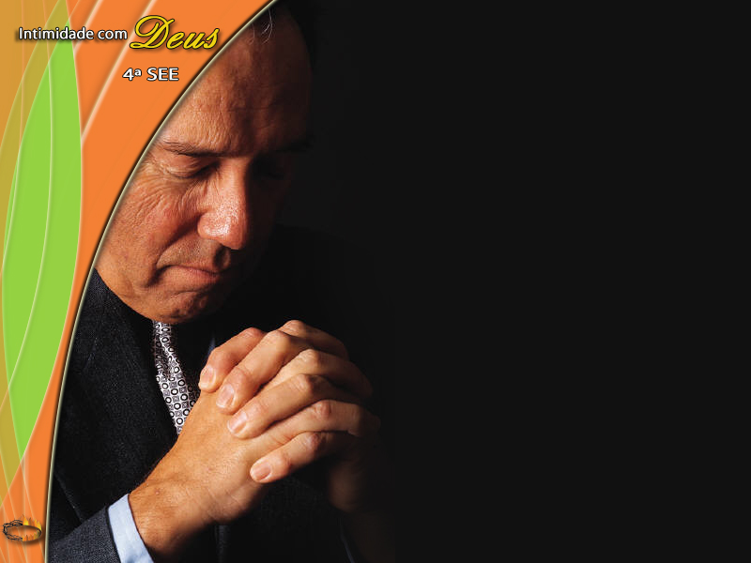
É essencial estar ligado continuamente a Cristo para termos vida, crescermos e frutificarmos;

Slide 15
É indispensável ter comunhão regular e habitual com Cristo hoje para sermos autênticos;

Slide 16

Sem a vitalidade e a energia que vem de Cristo, nada é possível.

Slide 17

Recomendações proféticas

Slide 18
1. União e comunhão da alma com Cristo
“Quando o pensamento se concentra no próprio eu, é afastado de Cristo, a fonte de vigor e vida. [...] (Ellen G. White, Caminho a Cristo, p. 72).

Slide 19
2. O significado de “Permanecei em Mim”
“Permanecer em Cristo quer dizer fé viva, fervorosa, refrigerante, que opera por amor e purifica a alma. Quer dizer constante receber do Espírito de Cristo, vida de consagração sem reservas ao Seu serviço...” (Ellen G. White, O Cuidado de Deus, [MM 1995], p. 122).

Slide 20

Manter o nome no livro da vida

Slide 21

Devemos estar constantemente familiarizados com algumas verdades
proféticas para os nossos dias:

Slide 22
Vivemos hoje no contexto do grande Dia da Expiação;
Humilhação e arrependimento;
A obra de preparação é uma obra individual;
Exame individual;

Slide 23
Nosso alvo diário, portanto, é sermos achados como mordomos fiéis, venha Jesus pela manhã, ao meio dia, à tarde, à noite ou em qualquer outro momento.

Slide 24

Coloque como propósito em seu coração:

Slide 25
Hoje andarei na presença do Senhor em comunhão e santidade de caráter assim como Enoque andou.

